Slide 1
04
04
새로운 생각

Slide 2
“
새로운 미술 재료와 기법을 활용한 작품의 특징을 이해할 수 있다.
학습 목표
새롭고 창의적인 작품을 창작할 수 있다.

Slide 3
“
생각 열기
○ 창의적인 발상으로 작품을 만들 수 있을까?
· 현대의 화가들은 다양한 재료를 이용하여 창의적 방식을 통해 자신의 의도를 표현하고 있다.
· 자신의 개성을 표현하기 위해 다양한 기법과 재료들을 탐색하는 것이다.
창의적인 생각과 표현을 하기 위해서는 먼저 대상에 대한 깊이 있는 관찰이 필요하다.
· 새로운 관점으로 대상을 바라보고 자유로운 발상을 통해 자신의 생각을 표현하는 것이 중요하다.

Slide 4
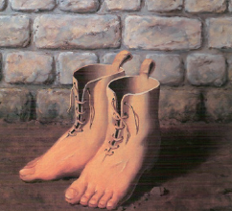
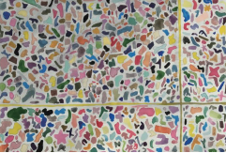
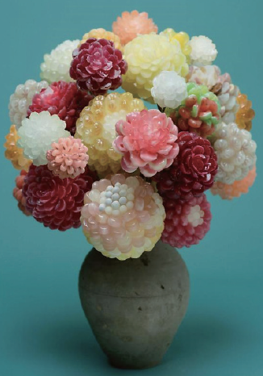
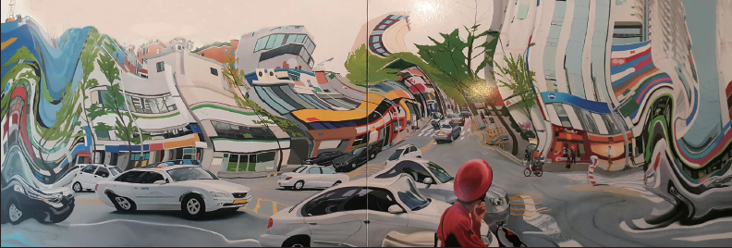
“
생각 열기
○ 창의적인 발상으로 작품을 만들 수 있을까?
①
②
① 마그리트(Magritte, René/벨기에/1898～1967) 붉은 모델(캔버스에 유채/46×56cm/1953년 작)
무의식 속 감정을 그리는 초현실주의 화가인 마그리트는 일상의 대상을 의외의 공간에 배치하거나 크기를 확대하는 데페이즈망 기법을 사용하여 상상의 세계를 표현하였다.
② 김윤미(학생 작품) 나의 꿈(종이에 수채/34×21cm/2016년 작)
교실 바닥을 유심히 관찰하여 스케치하고 작은 형상들에 색을 입혀 추상적인 느낌이 나도록 표현하였다
③ 김병권(한국/1973~ ) Memory & Travel(캔버스에 유채/112.1×324.4cm/2009년 작)
일상적인 풍경을 관찰하고독특한 시각으로 관조하여 일렁이는 것처럼 표현한 작품이다.
④ 구성연(한국/1970~ ) 사탕 시리즈(사진/90 ×60cm/2013년 작)
사탕으로 꽃을 만들어 나뭇가지에 붙여 촬영한 사진이다. 인생은 사탕처럼 짧지만 지금 이 순간의 달콤한 행복이 중요하다는 메시지를 전한다. 민화의 모란도를 신선한 발상으로 재해석하였다.
③
④

Slide 5
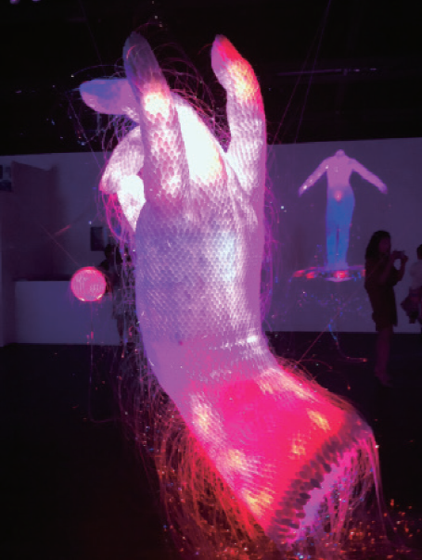
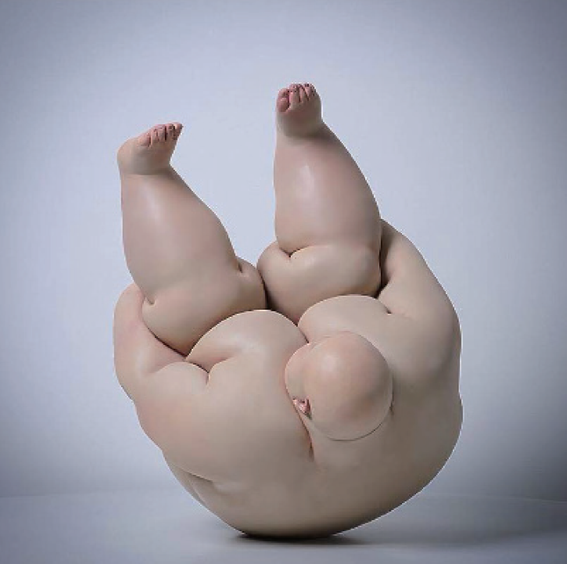
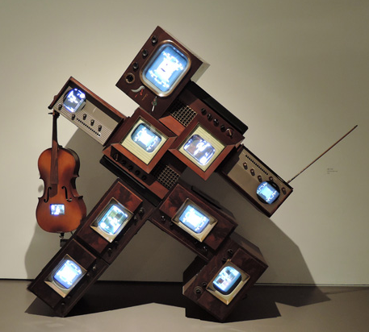
“
관찰과 발상
○ 우리의 주변 환경 속에 있는 자연물과 사물은 모두 미술 작품의 소재가 될 수 있다. 창의적인 작품을 만들기 위해서는 틀에 얽매이지 않는 발상으로 자신만의 개성을 발휘하는 것이 중요하다.
▲ 이갑열(한국/1948~ ) 호모사피엔스의 찬란한 진화(LED 조명, 광섬유, 플라스틱 스푼/2012년 작)
관람객이 내는 소리에 따라 광섬유의 불빛이 다양하게 변하는 설치 작품이다.
▲ 무 보얀(Mu Boyan/중국/1976~ ) CHEER!(스테인레스 레진 위에 채색/42cmx45cmx55cm/2013년 작)
과장된 인체 표현으로 현대 사회의 과식과 과소비를 풍자하고 있다.
▲ 백남준(한국→미국/1932~2006) 살롯 무어맨(텔레비전/1990년 작)
텔레비전을 이용한 비디오 미술로 현대 미술의 영역을 확대하여 관객과의 소통을 이룬 작품이다.

Slide 6
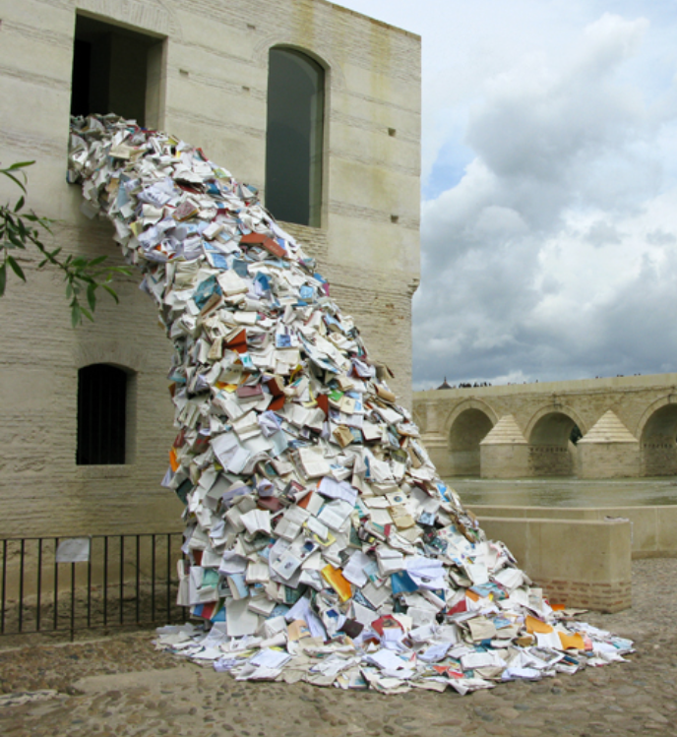
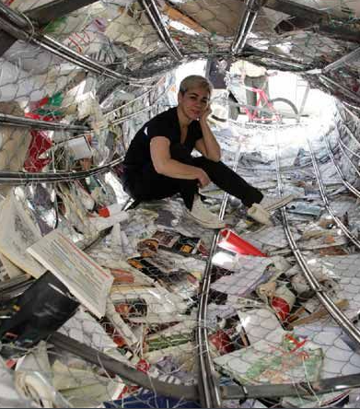
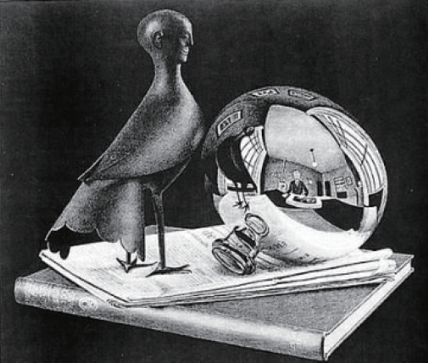
“
관찰과 발상
○ 우리의 주변 환경 속에 있는 자연물과 사물은 모두 미술 작품의 소재가 될 수 있다.
▲ 에셔(Escher, Maurits Cornelis/네덜란드/1898~1972) 원형 거울이 있는 정물(석판화/48×60cm/1934년 작)
반사경 속에 비추어진 화가의 모습과 사물들
◀ 마르틴(Martin, Alicia/에스파냐/1964~ ) 혁신(책, 스테인레스강, 철 그물망/2012년 작)
정보의 홍수 속에 살아가는 현대인의 모습을 책들이 폭포처럼 쏟아지는 것으로 표현한 설치 작품이다.
상상과 과장을 통한 의식의 확장을 느낄 수 있다.

Slide 7
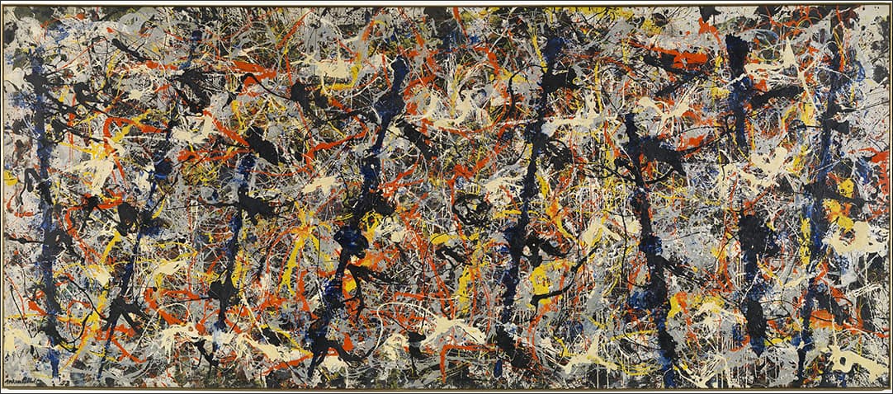
“
다양한 드로잉 방법
○ 드로잉은 본래 ‘선을 그리다’라는 뜻으로 소묘와 스케치를 포괄하는 의미이다.
○ 드로잉은 연필이나 목탄뿐 아니라 물감과 색종이 같은 여러 가지 재료로도 표현할 수 있다.
○ 같은 색이라도 재료와 방법에 따라 다른 느낌으로 표현된다.
▲ 폴록(Pollock, Jackson/미국/1912～1956) No.1(캔버스에 유채, 에나멜/172.7×264.2cm/1948년 작)
미국 추상 표현주의의 대표적인 화가로, 행동에 의한 액션 페인팅 기법을 만들어 냈다. 이 작품은 초현실주의 화가들이 주로 사용했던 오토마티즘(Automatisme 자동기술법)에 의한 자유로운 표현을 보여 주고 있다.

Slide 8
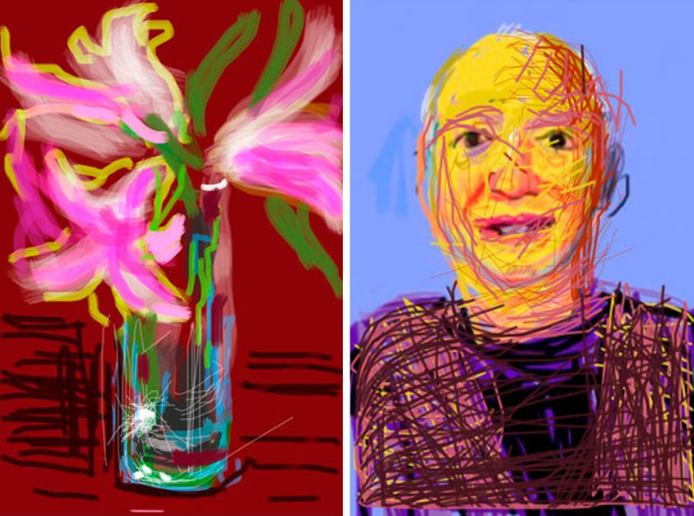
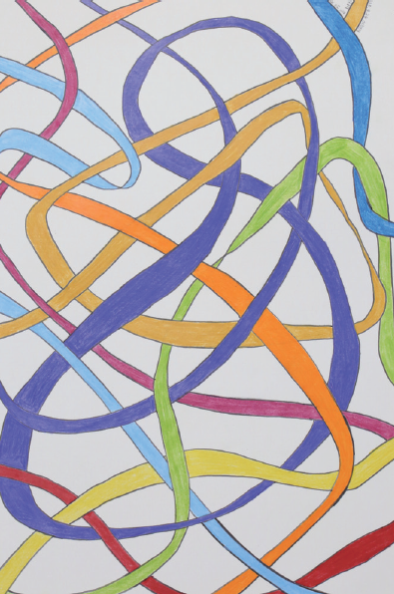
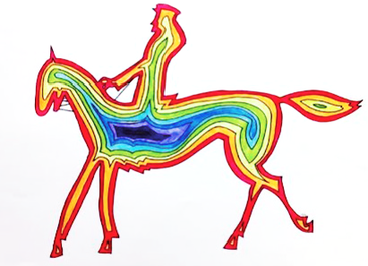
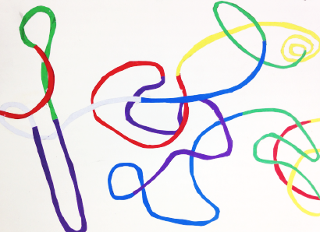
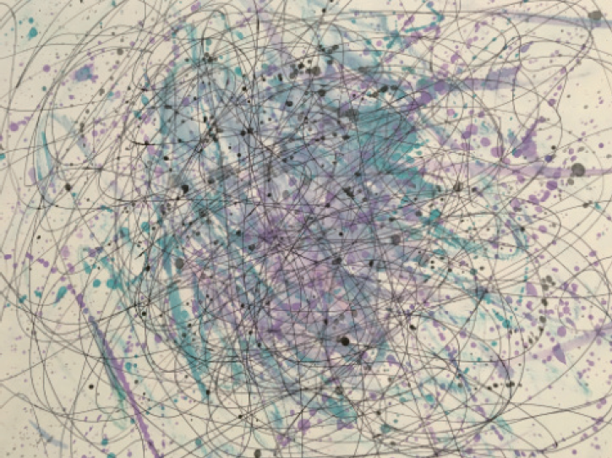
“
“
표현 활동1
자유로운 선으로 드로잉하기
○ 자유롭게 그은 선과 색이 자연스럽게 표현되도록 그려 보자.
○ 도화지에 여러 가지 재료로 표현한 드로잉을 통해 색과 선의 아름다움을 느
낄 수 있다. 자신의 생각을 리듬감 있는 화면으로 자유롭게 구성해 보자.
호크니(Hokny, David/미국/1937~ ) 무제 67(디지털 드로잉/2009년 작)
호크니는 이러한 휴대 전화의 어플을 활용한 작품들을 지인들에게 자주 보내곤 한다고 한다.
준비물: 모눈종이, 색종이, 자 칼, 지우개, 풀
① 리듬(종이에 수채/34×21cm/2016년 작) 엉켜 있는 선을 그리고 색칠하여 자신의 내면을 표현한 작품이다. 선이 중첩되지 않고, 먼저 그은 선 뒤로 다음 선이 들어가도록 그린 그림이다.
② 우연(종이에 수채/37×64cm/2016년 작) 색연필로 같은 선을 반복하여 율동감을 느끼게 한다.
③ 자유(종이에 수채/21×29.7cm/2016년 작) 도화지에 곡선 스케치를 한 후, 색종이를 잘라 붙였다. 색종이의 명도와 채도 차이를 이용하여 감정을 표현하였다.
④ 사랑의 선율(종이에 수채/31×62cm/2016년 작) 무의식적으로 그린 선들이 엉켜 있는 모습이 신선함을 준다.

Slide 9
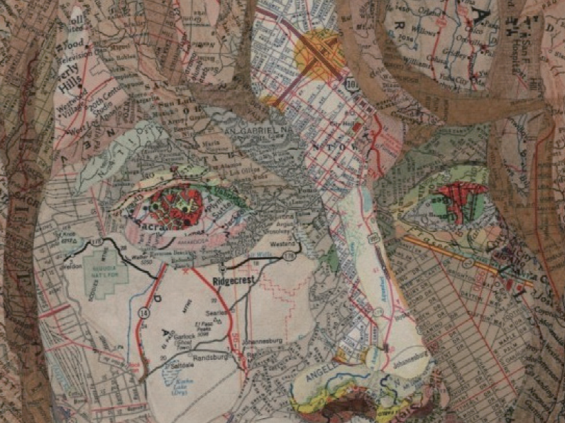
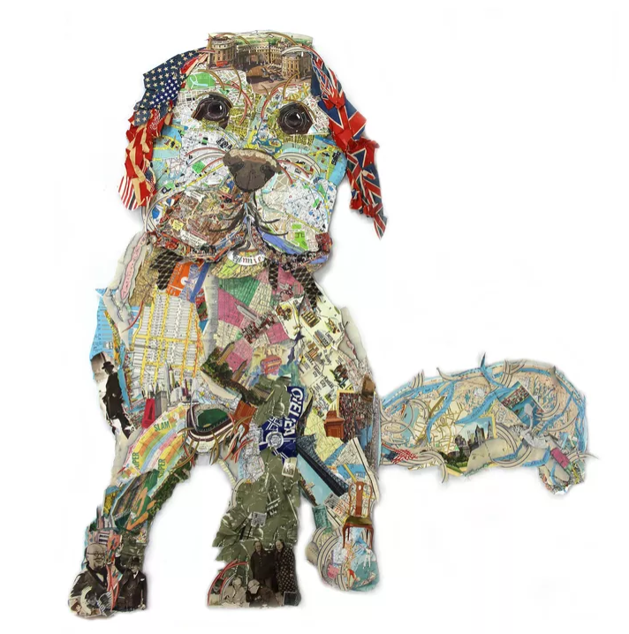
“
콜라주
○ 콜라주(Collage)는 헝겊이나 종이, 나무 조각, 타일 등을 화면에 붙여 표현하는 기법이다.
○ 서로 다른 이미지를 결합해 색다른 느낌을 주며, 화면의 구도나 채색 효과 등을 강조하기 위해 사용한다.
○ 도화지에 잡지나 낙엽을 손으로 뜯어 화면에 붙여 다양한 이미지를 만들 수도 있다.
▲ 클라크(Clark, Pter/영국/1944~ )
써니(종이/ 121.9 × 121.9㎝ /2018)
독특한 질감의 종이나 버려진 전단지 잡지 등을 모아 표현한다.
▲ 크시크(Cusick, Matthew/미국/1970~ ) Red and Blue(캔버스에 종이/50.8×58.4cm/2010년 작)
지도 위에 다른 지도를 오려 붙여 인물화를 제작하였다.

Slide 10
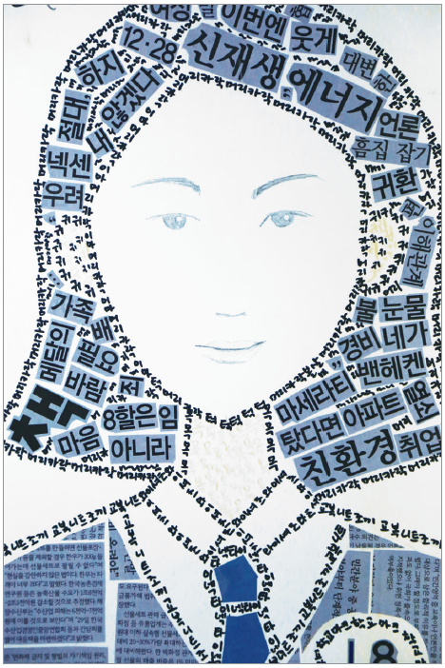
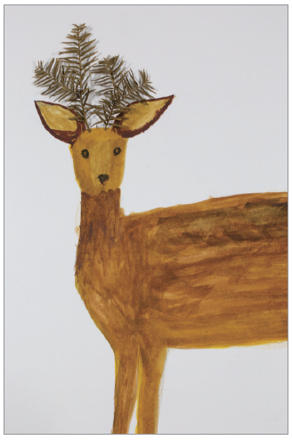
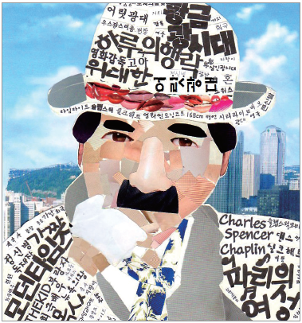
“
“
표현 활동2
콜라주를 이용한 다양한 표현하기
○ 일상의 한 장면을 스케치하고, 마른 낙엽을 주워 종이 위에 풀로 콜라주하여 화면의 질감과
이미지가 어떻게 달라지는지 생각해 보자.
준비물: 도화지, 가위 풀, 낙엽, 솔방울 등
Tip
1. 표현할 주제를 먼저 생각해 본다.
2. 어떤 재료로 표현할 지 정한다.
▶▷▷ 자화상(종이에 신문 콜라주/42×26cm/2016년 작)
신문에서 관심 있는 단어를 골라 오린 후 자화상으로 완성한 작품이다.
▷▶▷ 자연으로(풀잎, 낙엽, 솔방울/63×34cm/2016년 작)
주제를 생각하며 자연물을 잘라 붙여서 완성한 콜라주 작품이다.
▷▷▶ 찰리 채플린(종이에 잡지 콜라주/30 ×30cm/2016년 작)
잡지에서 채플린과 관련된 글자를 선택하여 표현하였다.

Slide 11
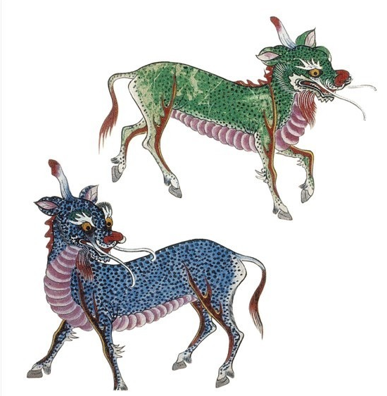
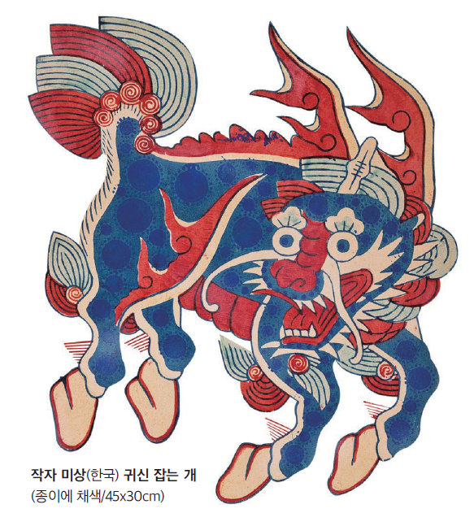
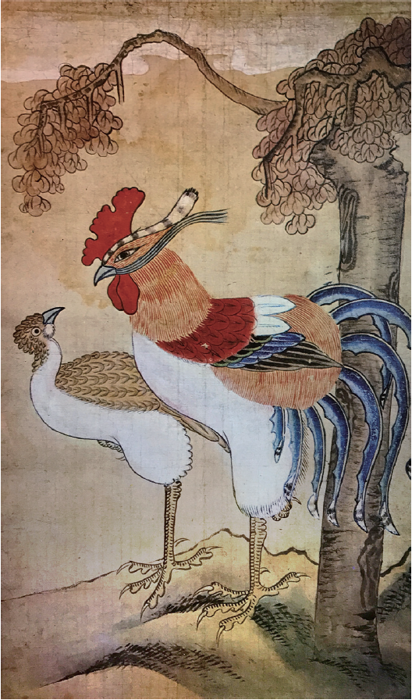
“
상상의 확장
○ 자신의 상상력을 발휘하여 여러 가지 동물을 그려 보자.
▲ 김혜식(한국/1955 ~ ) 봉황도(순지에 분채, 석채/80×45cm/1995년 작)
▲ 작자 미상(연도 미상) 기린

Slide 12
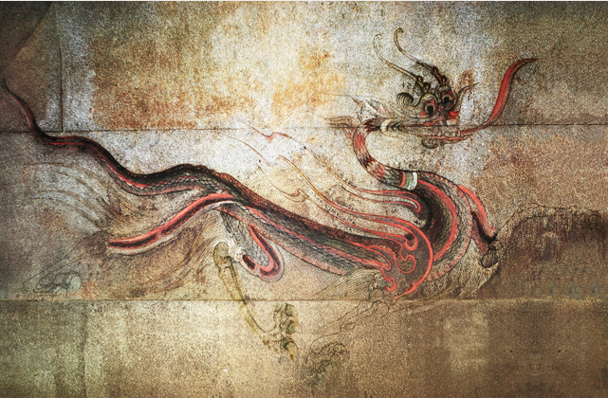
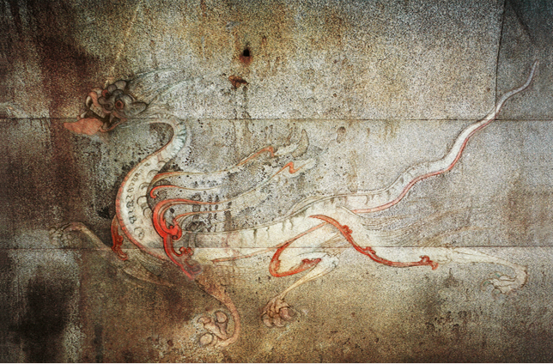
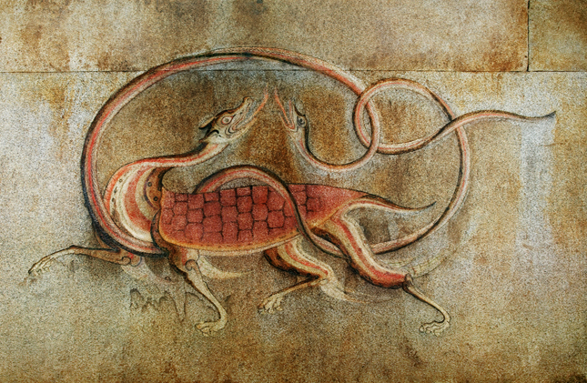
“
사신도 더 알아보기
VR
감상
강서대묘 VR (nahf.or.kr)
① 강서대묘 벽화 중 청룡 동쪽과 푸른색을 상징
② 강서대묘 벽화 중 백호 서쪽과 하얀색을 상징
③ 강서대묘 벽화 중 현무도 북쪽과 검은색을 상징
④ 강서대묘 벽화 중 주작도 남쪽과 붉은 색을 상징
강서대묘 사신도
강서대묘는 북한 평안남도 강서군에 있는 삼국시대 고구려의 사신도·장식무늬 관련 벽화무덤이다.
강서대묘에는 동방의 청룡, 서방의 백호, 남방의 주작, 북방의 현무로 대표되는 사신개념은 중국 고대의 오행사상 및 천문관에서 비롯된 것이다.
강서대묘는 벽면에 묘사된 사신 이외에도 천정 중앙에 황룡이 묘사되어 완벽한 오행사상을 구현시키고 있다.
강서대묘의 사신도는 회화기법 측면에서도 절정기의 양식을 보여준다. 잠시의 주저함 없이 일필로 휘두른 유려한 선과 화려한 색채, 살아 움직이는 듯 생동감 넘치는 사신의 모습은 시공간을 초월하여 현재를 살아가고 있는 우리에게 고구려인들의 웅혼한 민족적 기상과 예술적 혼을 전달해 주고 있다.
①
②
③
④

Slide 13
“
“
표현 활동3
상상의 동물 그리기
① 자신이 좋아하는 동물을 2개 이상 써 보세요.
② 자신이 좋아하는 두 동물의 특징을 4개 이상 써 보세요.
③ 자신이 좋아하는 두 동물의 특징을 새롭게 조합해 보세요.

Slide 14
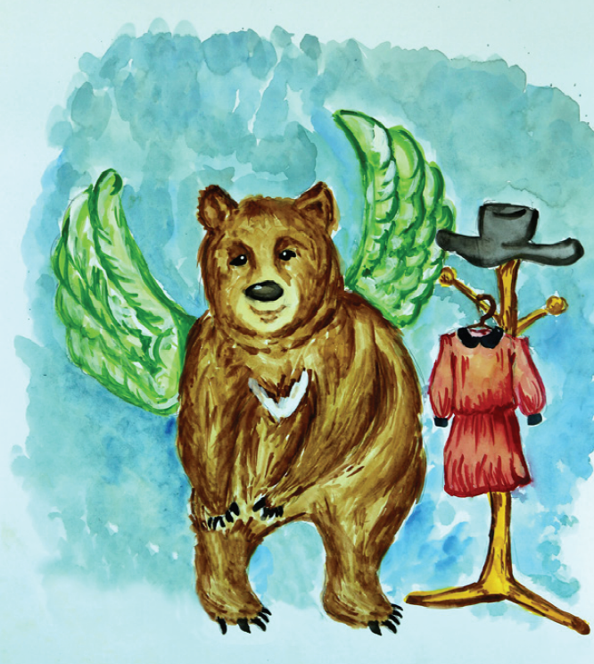
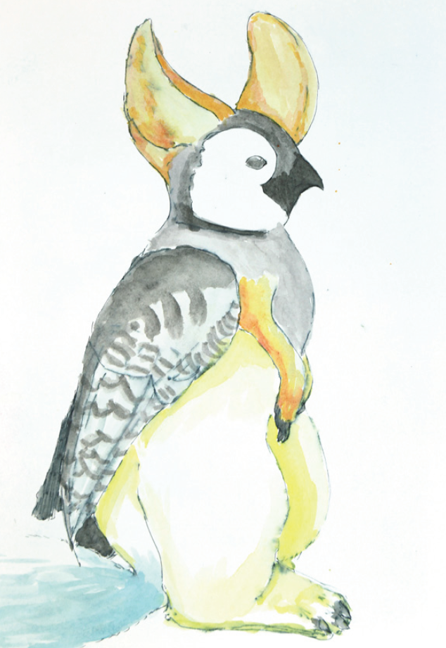
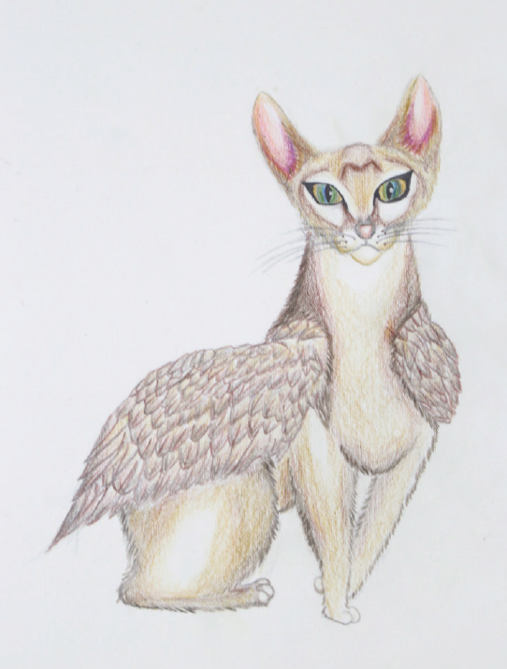
“
“
표현 활동3
상상의 동물 그리기_학생 작품 예시
준비물: 연필, 지우개, 수채화 물감, 도화지
▲ 상상의 동물(종이에 수채/38× 30cm)
▲ 상상의 동물(종이에 수채/40×25cm)
▲ 상상의 동물(종이에 수채/30 ×20cm)

Slide 15
“
창의적인 생각
○ 창의 적인 생각을 표현하는 방법이란?
① 사물의 크기를 과장되게 확대하거나 축소한다.
② 사물의 특성이나 기본적인 위치를 바꾼다.
③ 서로 다른 속성을 가진 사물이나 다른 상황을 합친다.
④ 사물을 의인화한다.
⑤ 엉뚱한 공간으로 사물을 이동시킨다.
⑥ 사물을 분해하거나 새롭게 집합한다.
⑦ 공간의 크기를 확대하거나 축소한다.
⑧ 반사와 왜곡, 절단, 단순화, 변형, 압축, 원시, 투시 등의 방법을 통해 상상력을 확대할 수 있다.

Slide 16
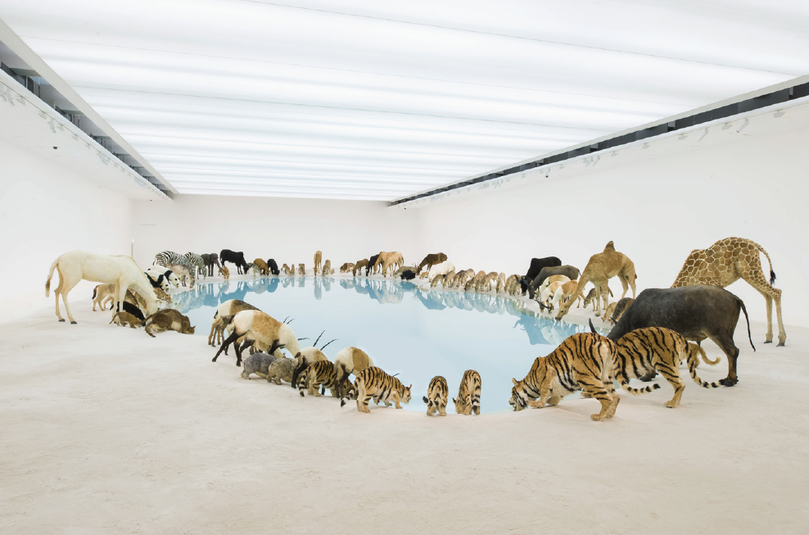
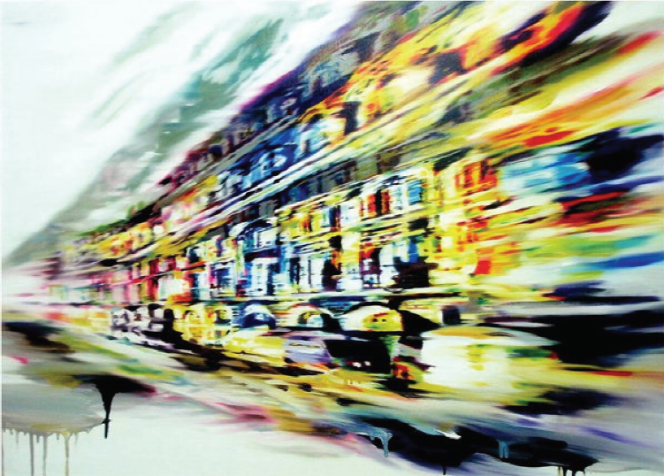
“
창의적인 생각
▲ 차이궈창(蔡國强/중국/1957~ ) 헤리티지(설치 미술/2013년 작)
맹수 조형물을 설치하여, 비현실적 장면을 연출했다.
▲ 윤혜정(한국/1985~ ) 도시-낯설게 스쳐가다(유채/65.5x91cm/2010년 작)
도시를 빠른 붓 터치로 그려 시간성을 담아내고 있다.

Slide 17
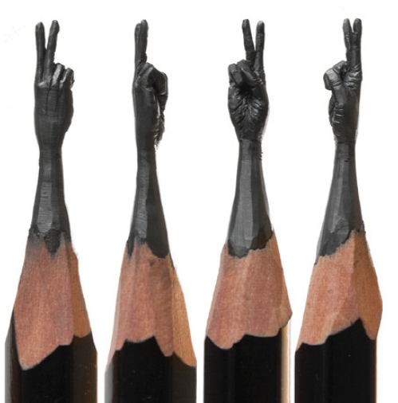
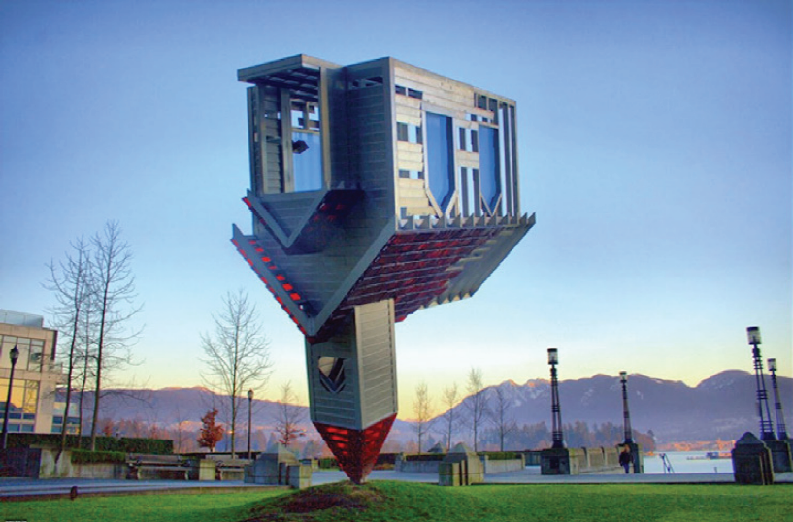
“
창의적인 생각
▲ 오펜하임(Oppenheim, Méret/스위스/1913~1985) Device To Root Out Evil(유리, 금속판/365×304×609.6cm/1997년 작)
▲ 피다이(Fidai, Salavat/러시아/1972~ ) 연필심 조각(연필심/5×0.5cm/2013년 작)
아주 작은 연필심에 손 모양을 정밀하게 조각하여 새로운 느낌을 선사한다

Slide 18
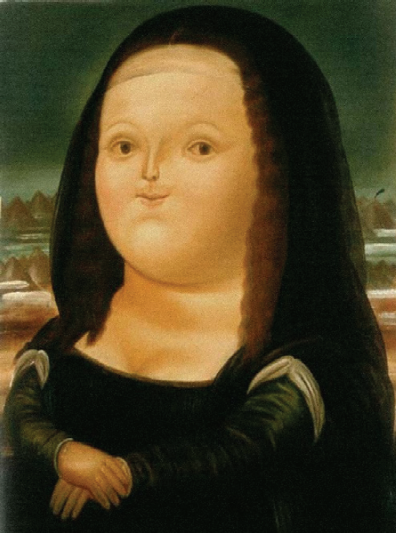
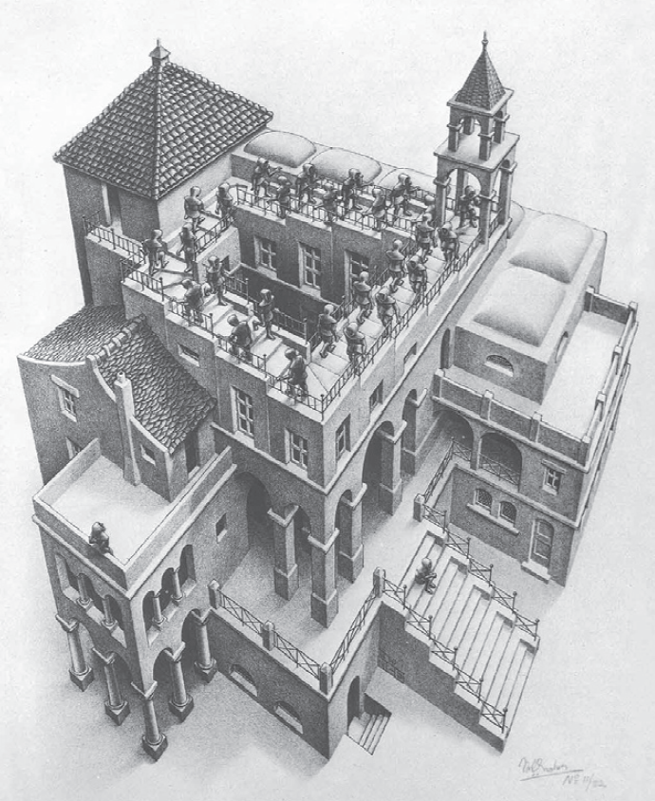
“
창의적인 생각
◀◁ 보테로(Botero, Fernando/콜럼비아/1932~ ) 모나리자(캔버스에 유채/84×55cm/1959년 작)
레오나르도 다빈치의 모나리자를 패러디한 작품이다.
◁◀ 에셔(Escher, Maurits Cornelis/네덜란드/1898～1972) 올라가고 내려가고(석판화/38.0×28.5cm/1960년 작)
기하학적 원리를 토대로 2차원의 평면 위에 3차원 공간을 표현했다. 무한한 공간의 확장과 시각적 환영을 보이며, 비현실적 상황을 연출하여 순환을 통해 무한한 공간감을 표현한다.

Slide 19
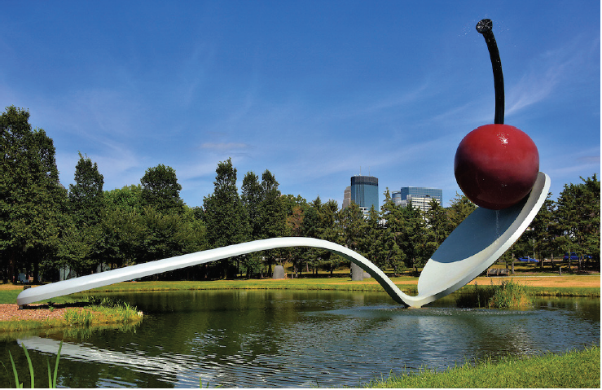
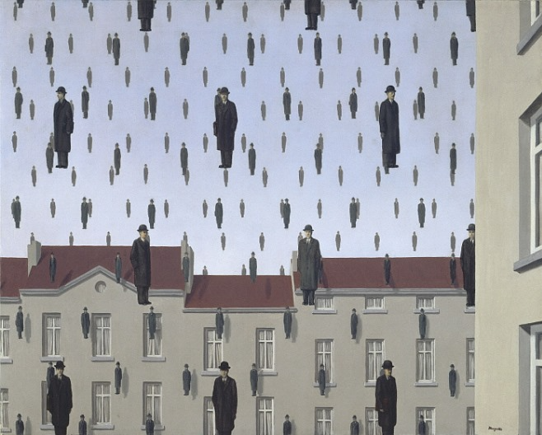
“
창의적인 생각
▲ 올덴버그(Oldenburg, Claes/스웨덴→미국/1929～ ) 스푼 다리와 체리(스틸/1988년 작)
친숙한 사물을 거대하게 확대하여 시각적 신선함을 주는 조각이다.
▲ 마그리트(Magritte, René/벨기에/1898～1967) 겨울비(캔버스에 유채/80×100cm/1953년 작)

Slide 20
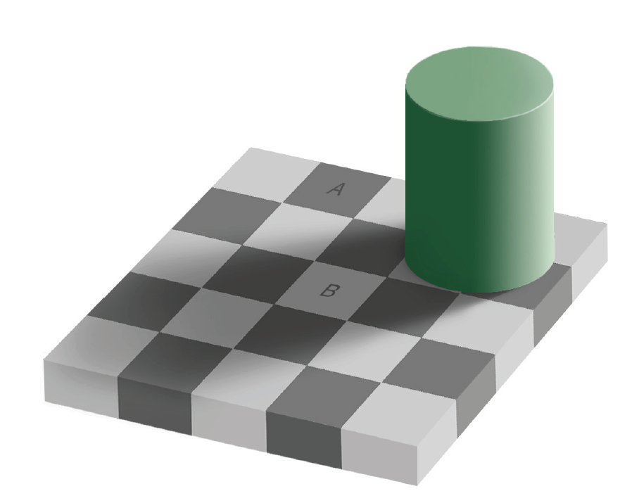
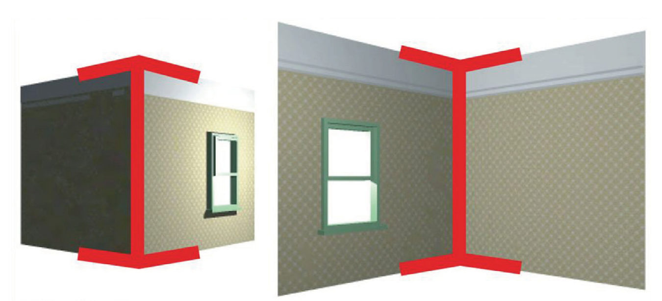
“
눈의 착시 현상
○ 색과 선, 주변의 명도, 크기 차이, 원근 등에 의해서 실제로는 변화가 없는데도 다르게
보이는 것을 착시라고 한다.
▲ 아델슨(Adelson, Edward/미국) 색의 착시
A 타일과 B 타일은 같은 색인데 흰색 타일에 둘러싸인 A 타일은 더 어둡게 보이고 회색 타일에 둘러싸인 B 타일은 더 밝게 보인다.
▲ 리어(Lyer, Müller/독일/1857~1916)
선의 착시 동일한 길이의 두 선분이 인접한 사선들 때문에 크기가 달라 보인다.

Slide 21
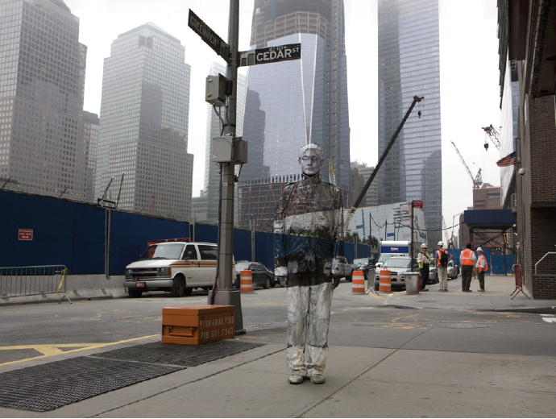
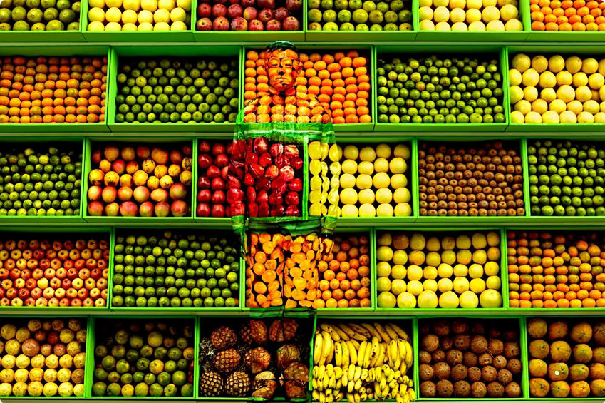
“
눈의 착시 현상
▲ 리우 볼린(刘勃麟/중국/1973~ ) 투명 인간(분장용 수용성 물감/2005년 작) // 베네수엘라 열대과일에 숨다 (분장용 수용성 물감/2018년 작)
바디 페인팅을 이용한 위장술 아트로 자신의 몸에 도시의 배경과 같은 색을 입혀 위장하여 인물의 형태가 사라지는 것 같은 착시를 일으킨다.

Slide 22
“
눈의 착시 현상
▲ 케이르, 폰샤, 판 스케익, 웨스터링크(Keer Leon, Poncia Ruben, van Schaik Remko, Westerink Peter/네덜란드) 3D 레고 테라코타 군대(분필, 혼합 재료/2011년 작)
미국 플로리다의 길거리 페인팅 축제인 새러소타 초크 페스티벌에서 그려진 작품으로 진시황의 병마용에서 영감을 얻어 제작했다. 바닥 트릭 아트는 보는 방향에 따라서 그림이 다르게 보인다. 위 그림은 사전 스케치 과정부터 착시 효과를 고려하여 작업을 하고 있는 모습을 보여 주고 있다.

Slide 23
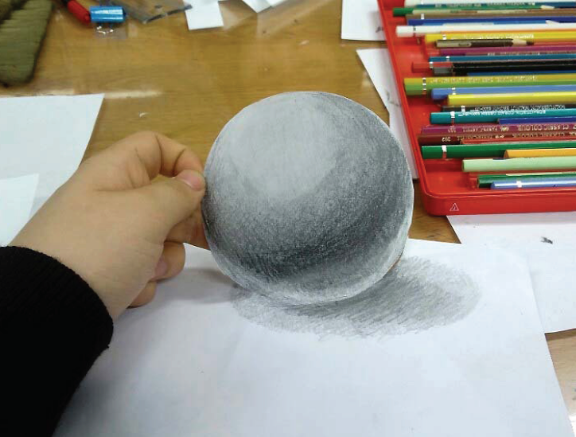
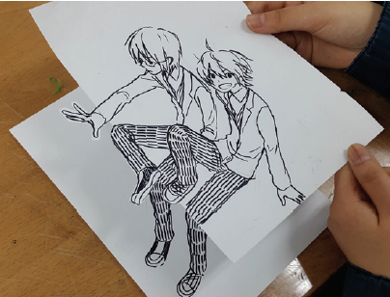
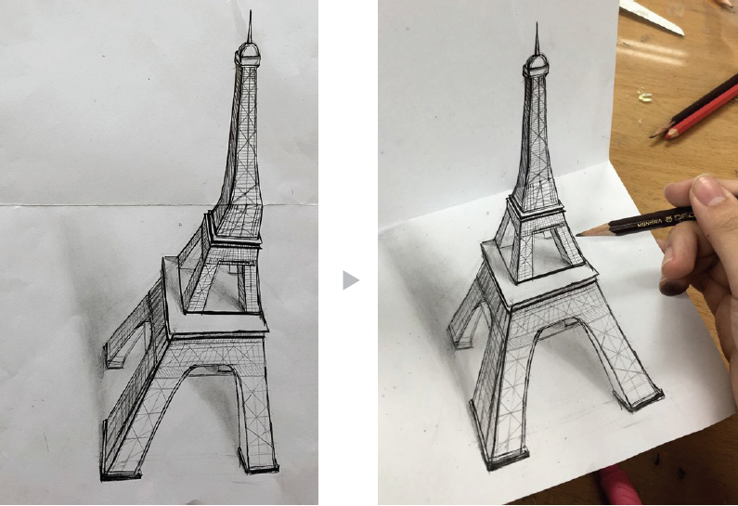
“
“
표현 활동4
착시 현상을 이용한 그림: 3D 페이퍼 일러스트
○ 종이를 접거나 말고, 종이의 한 곳의 여백을 잘라 내거나, 주변의
소품을 이용하여 재미있는 표현을 해 보자.
준비물: 컴퓨터, 스크래치 프로그램
참고
영상
27 AMAZING DRAWING TIPS || ILLUSIONS, 3D DRAWINGS AND ONE-STROKE PAINTINGS - YouTube
▲ 굴려 봐(학생 작품)
종이의 윗부분 여백을 잘라서 표현했다.
▲ 투명 의자(학생 작품)
두 장의 종이로 표현했다.
▲ 에펠탑(학생 작품)
종이를 접어서 표현했다.

Slide 24
“
“
”
점검해 보기
”
◉ 새로운 관점으로 창의적인 표현을 했는가?
◉ 미술과 착시 현상에 대해 이해하였는가?
◉ 다양한 방법으로 3D 페이퍼 일러스트를 제작할 수 있는가?

